Slide 1




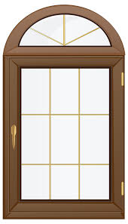






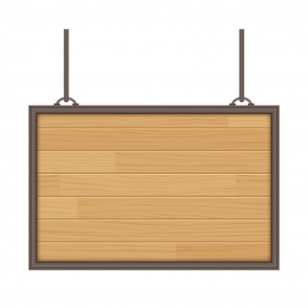


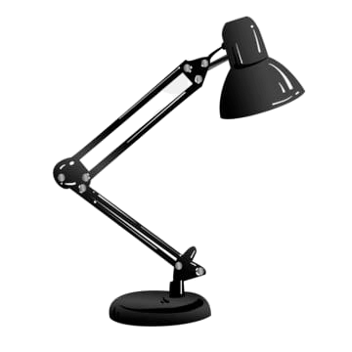







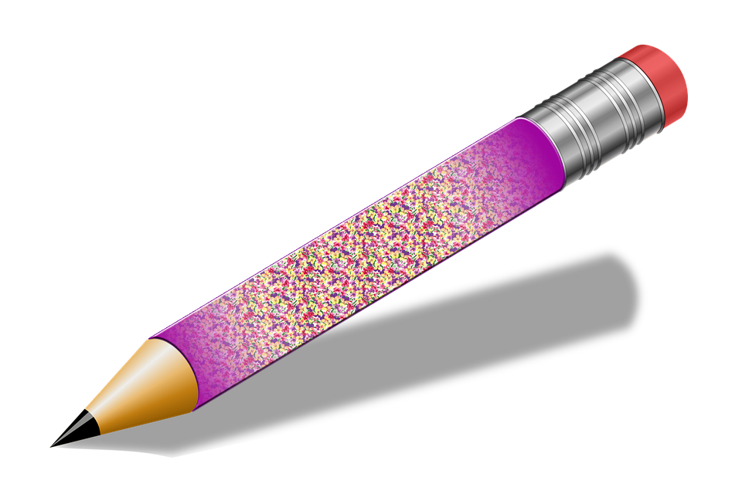
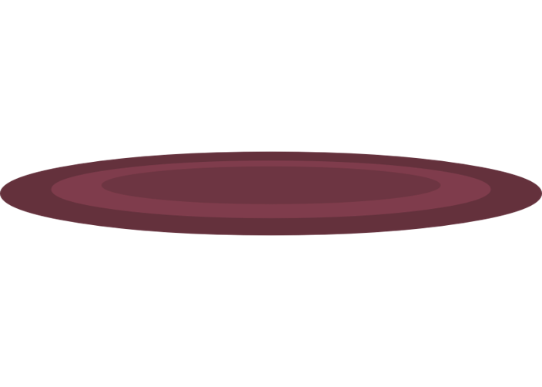

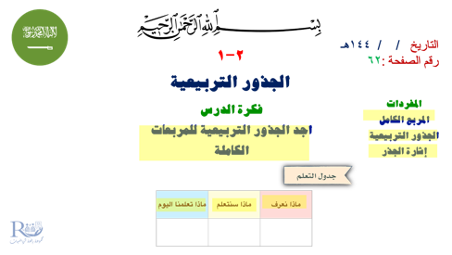









Slide 2

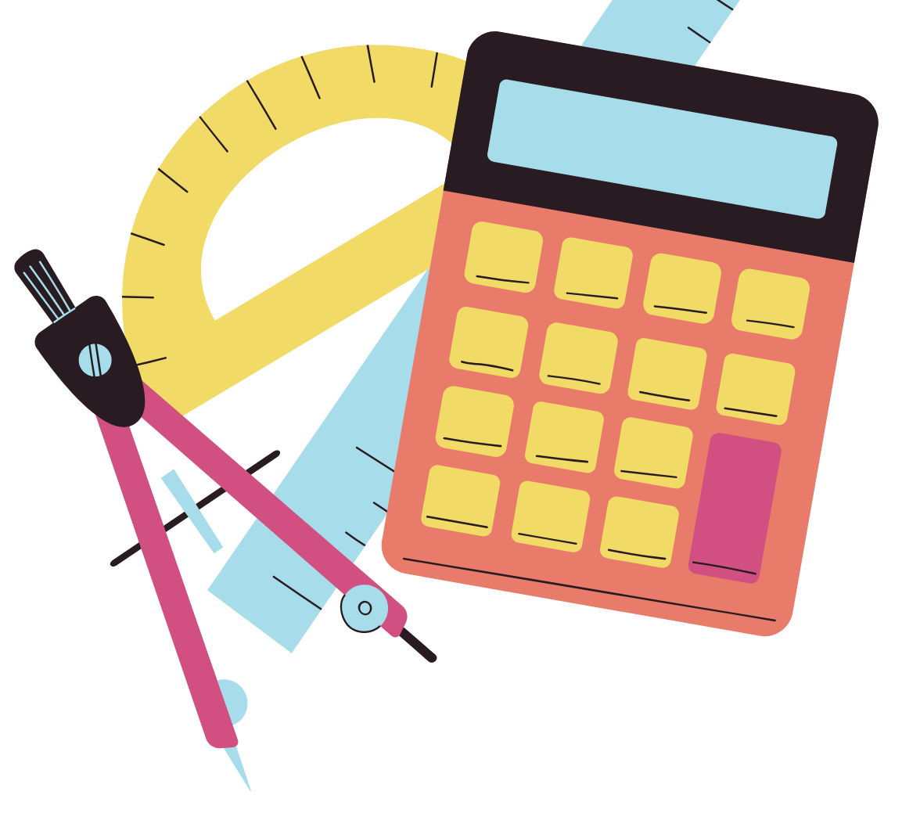

٢-١
الجذور التربيعية

Slide 3





التاريخ / / ١٤٤هـ
رقم الصفحة :٦٢
٢-١
الجذور التربيعية
فكرة الدرس
اجد الجذور التربيعية للمربعات
الكاملة
المفردات
المربع الكامل
الجذور التربيعية
إشارة الجذر
جدول التعلم
ماذا نعرف | ماذا سنتعلم | ماذا تعلمنا اليوم

Slide 4
جدول الضرب
x | ٠ | ١ | ٢ | ٣ | ٤ | ٥ | ٦ | ٧ | ٨ | ٩ | ١٠ | ١١ | ١٢
٠ | ٠ | ٠ | ٠ | ٠ | ٠ | ٠ | ٠ | ٠ | ٠ | ٠ | ٠ | ٠ | ٠
١ | ٠ | ١ | ٢ | ٣ | ٤ | ٥ | ٦ | ٧ | ٨ | ٩ | ١٠ | ١١ | ١٢
٢ | ٠ | ٢ | ٤ | ٦ | ٨ | ١٠ | ١٢ | ١٤ | ١٦ | ١٨ | ٢٠ | ٢٢ | ٢٤
٣ | ٠ | ٣ | ٦ | ٩ | ١٢ | ١٥ | ١٨ | ٢١ | ٢٤ | ٢٧ | ٣٠ | ٣٣ | ٣٦
٤ | ٠ | ٤ | ٨ | ١٢ | ١٦ | ٢٠ | ٢٤ | ٢٨ | ٣٢ | ٣٦ | ٤٠ | ٤٤ | ٤٨
٥ | ٠ | ٥ | ١٠ | ١٥ | ٢٠ | ٢٥ | ٣٠ | ٣٥ | ٤٠ | ٤٥ | ٥٠ | ٥٥ | ٦٠
٦ | ٠ | ٦ | ١٢ | ١٨ | ٢٤ | ٣٠ | ٤٦ | ٤٢ | ٤٨ | ٥٤ | ٦٠ | ٦٦ | ٧٢
٧ | ٠ | ٧ | ١٤ | ٢١ | ٢٨ | ٣٥ | ٤٢ | ٤٩ | ٥٦ | ٦٣ | ٧٠ | ٧٧ | ٨٤
٨ | ٠ | ٨ | ١٦ | ٢٤ | ٣٢ | ٤٠ | ٤٨ | ٥٦ | ٦٤ | ٧٢ | ٨٠ | ٨٨ | ٩٦
٩ | ٠ | ٩ | ١٨ | 27 | ٣٦ | ٤٥ | ٥٤ | ٦٣ | ٧٢ | ٨١ | ٩٠ | ٩٩ | ١٠٨
١٠ | ٠ | ١٠ | ٢٠ | ٣٠ | ٤٠ | ٥٠ | ٦٠ | ٧٠ | ٨٠ | ٩٠ | ١٠٠ | ١١٠ | ١٢٠
١١ | ٠ | ١١ | ٢٢ | ٣٣ | ٤٤ | ٥٥ | ٦٦ | ٧٧ | ٨٨ | ٩٩ | ١١٠ | ١٢١ | ١٣٢
١٢ | ٠ | ١٢ | ٢٤ | ٣٦ | ٤٨ | ٦٠ | ٧٢ | ٨٤ | ٩٦ | ١٠٨ | ١٢٠ | ١٣٢ | ١٤٤

Slide 5
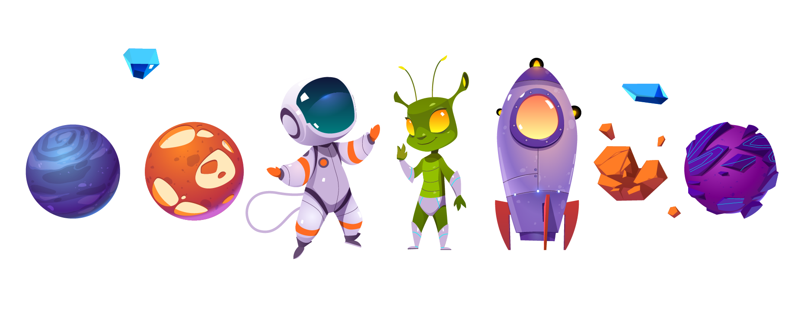
لوحة تعزيز النجوم
دانه العنزي
اريام اللحيدان
لطيفه الذييب
سالي سكري
ديالا السنيدي
الهنوف المشيطي
لولوه الراجحي
سبا حسن
ديم الراجحي
الهنوف السعوي
لين الصعيبي
شوق اليوسف
رانيا القاضي
اميره السيف
لينا الرقيبه
شوق المضيان
رحمة محمد
تالا الحصين
مجد المنيفي
غلا التميمي
رسيل الحسنى
تالين المطرد
ميريام الجار الله
غند الجديع
رنيم كامل
تولين الحربي
نوره العيدان
فداء جرمي
رؤوى الرميح
جنى النفيعي
نوف السعوي
مضاوي السعيد
ريماس النجاجشي
جود النغيمشي

Slide 6
لوحة تعزيز النجوم
اريام الخطيب
ملاك المحيميد
غنى التويجري
رانيه دبوان
أسماء محياء
ميس العليان
غيدا المحاميد
رزان المحامض
اسيل العبد الكريم
نجلاء الضحيان
فاطمه عبد الرحمن
رؤى الجيزاني
ريماس نواف
نهاد الخراشي
فوز الطريقي
رغد ال مفرح
حنان الطيار
نوض المحامض
فوز العائدي
رهف سعيد
جنى الراجحي
هلا الثبيتي
لجين المشعلي
ريتال الراجحي
حلا العواض
ود النفيعي
ليان عثمان
ساره الرميح
حور عبد الرحمن
سلمى عباس
يارا العتيبي
عائشة الحوشاني
دالي الشهري

Slide 7
لوحة تعزيز النجوم
دانه الحربي
افنان عثمان
لتين القنيصي
زهراء احمد
سفانة الحضيف
الاء الحسيني
لين القنيصي
سارا الدويش
ديالا الهذلول
الين الفهد
نوره الشايع
ساره ال مبارك
رحيق حمزه
تولين الفاضل
نوف العقل
سلمى عباس
رسيل العقل
جدى المديهش
هيا الفنيسان
عبير الغيث
رسيل المقيطيب
جنى الحمزه
وجن الدعفس
فاطمه عبد العزيز
رهف الدوسري
جوانا التركي
وسن اللذيذ
فجر ال حيان
ريما النتيفي
جوانا الصعيبي
يمني فاخوري
فرح الغنام
ريماس نفيسه
حصه العصيمي

Slide 8
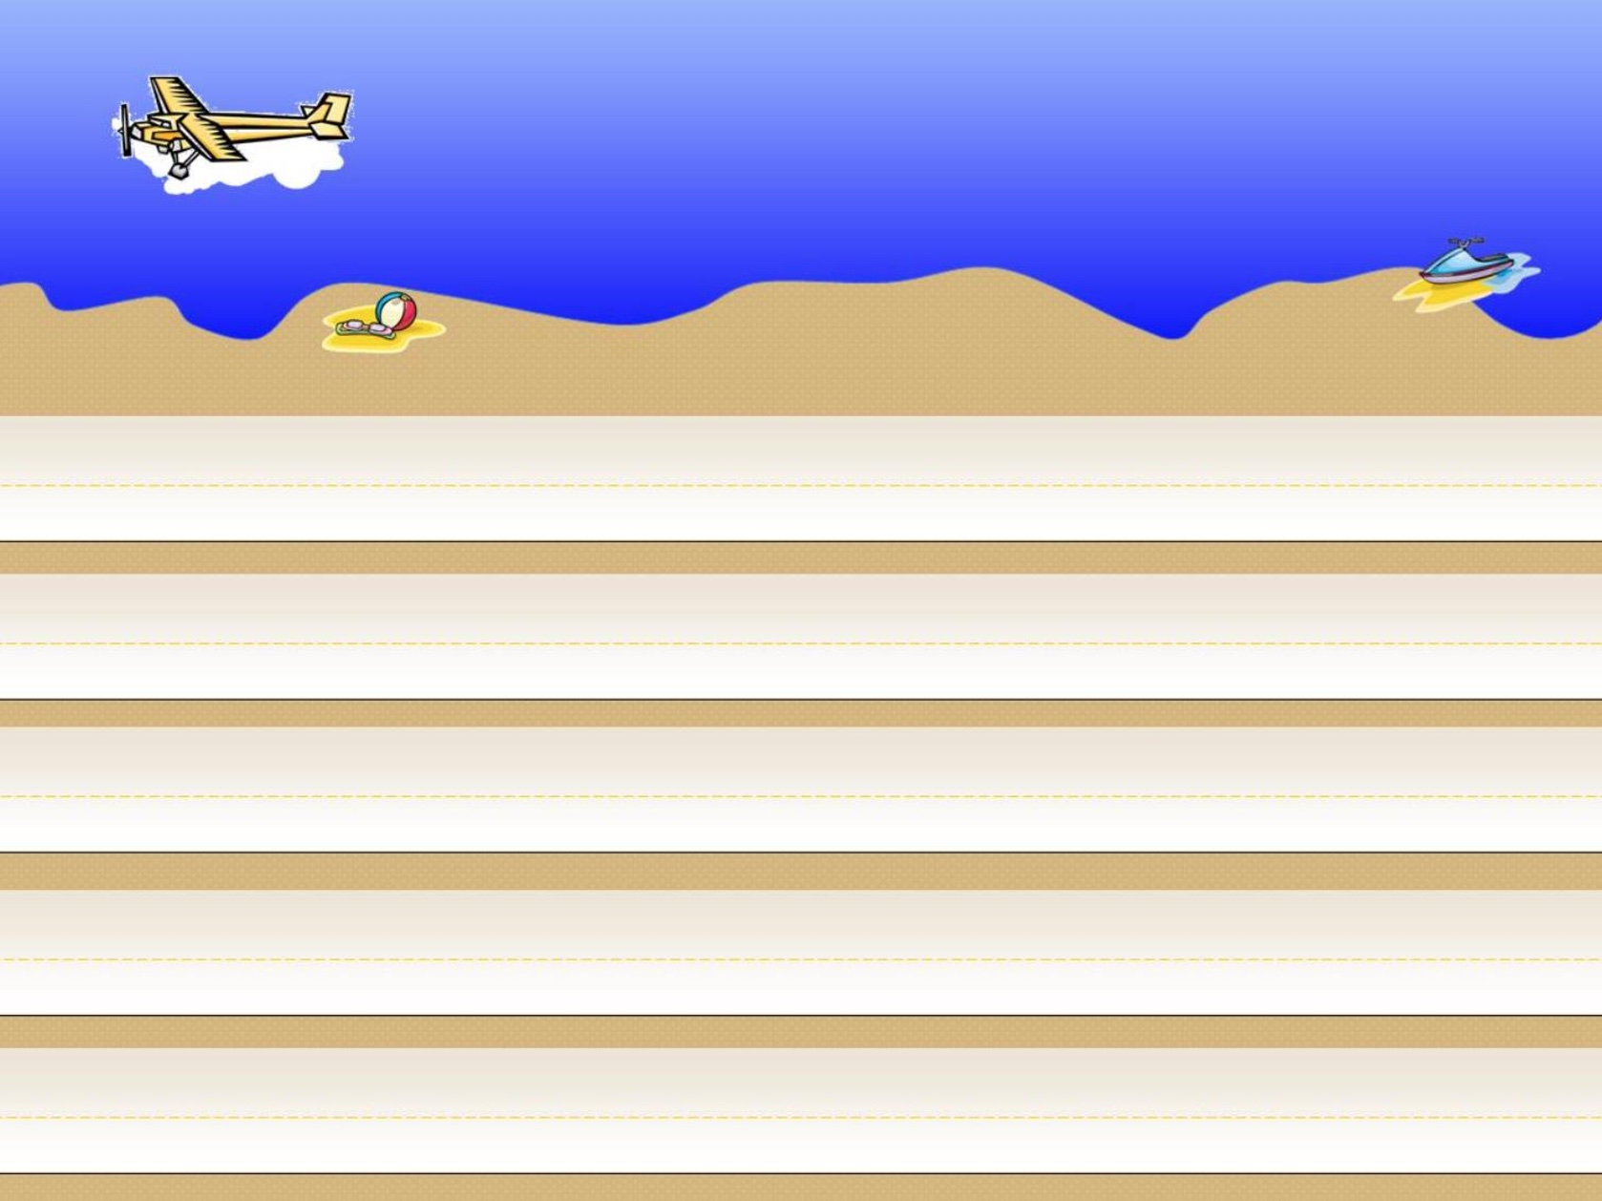





Click to Make
Yellow Car Move
Click to Make
Blue Car Move
Click to Make
Orange Car Move
Click to Make
Red Car Move
Click to Make
Green Car Move

Slide 9
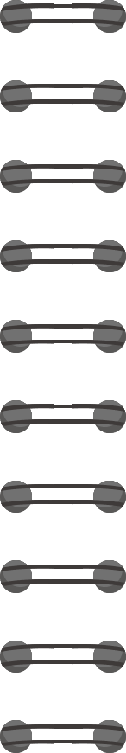
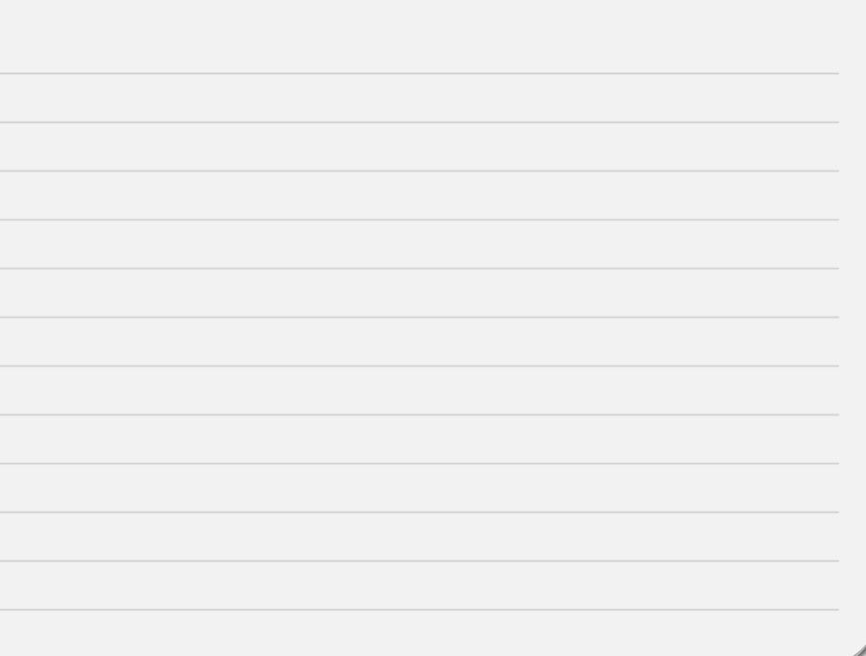
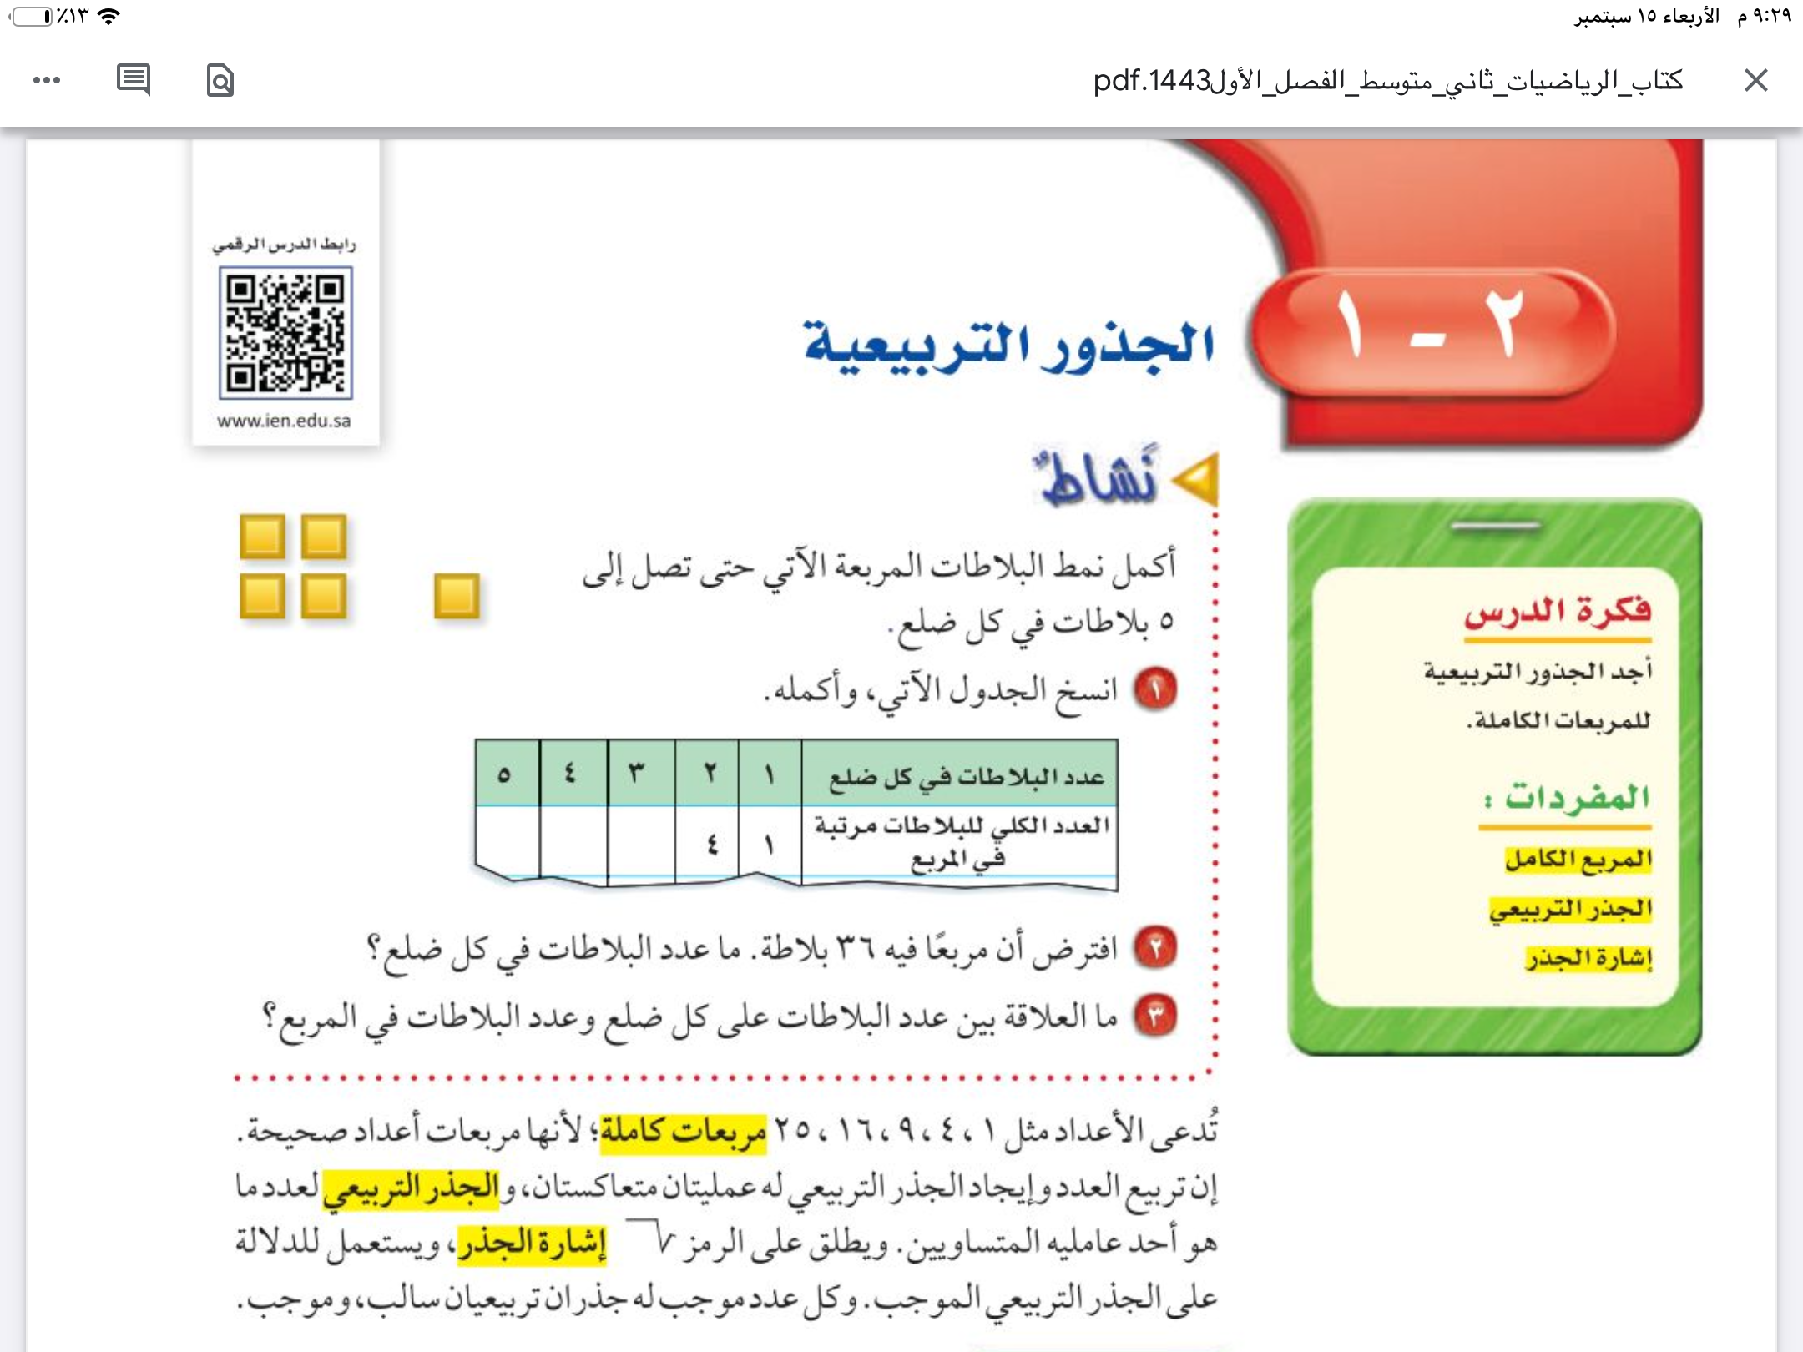


٢٥
١٦
٩
٦
متساوي

Slide 10
تمهيد
١٢
١١
١٠
٩
٨
٧
٦
٥
٤
٣
٢
١
١٤٤
١٢١
١٠٠
٨١
٦٤
٤٩
٣٦
٢٥
١٦
٩
٤
١
تسمى مربعات كاملة
نرمز للجذر التربيعي بالرمز

Slide 11
مقهوم
اوجد جذر ٢٥ علما بان رمز الجذر هو
٥
=
٢
٥
=
=
٢٥
٥✖️٥

Slide 12
جد الجذر التربيعي فيما يلي :
مثال
مثال
٨
=
٦٤
٨
ـــ
=
ـــ
٦٤
٥
٢٥
=
٨
٦٤
١١
١٢١
١.١
=
=
=
١.٢١
١٠
١٠٠

Slide 13
أوجد الجذور التربيعية الاتية:
تحقق من فهمك
٣
٩
=
أ)
٤
١٦
٧
ــ
=
ـــ
ب)
٤٩
٩
٨١
ج)
±
=
±
=
±
±
٠.٩
=
٠.٨١
١٠
١٠٠

Slide 14
أوجد الجذور التربيعية الاتية:
تاكد
١.٣
=
=
=
١.٦٩
٣)
٠.٨
٠.٦٤
٢)
٥
٢٥
١)
٧
٤٩
± ١٠
=
±
١١
ــ
١٦
±
=
±
١٠٠
٥)
=
ــ
٤)
١٢
١٤٤
٦)
١٠
٨١
٨
٦٤
=
١٣
=
١٦٩
=
٠.٨
=
=
١.٦٩
=
١.٣
٠.٦٤
١٠
١٠٠
١٠
١٠٠

Slide 15
كل عدد موجب له جذران موجب وسالب
ن = ±
ن^{٢} = س
من تعريف الجذر التربيعي
س
نستعمل هذه العلاقة لحل معادلات تتضمن متغيرات مربعة
مثال
حل المعادلة ت^{٢} = ١٦٩ ، وتحقق من حلك .
التحقق
الحل
ت٢ = ١٦٩
١٣ × ١٣ = ١٦٩
ت = ±
١٦٩
ــ ١٣ × ــ ١٣ = ١٦٩
ت = ± ١٣
إذاً : الحل صحيح
للمعادلة حلان هما : ١٣ ، ــ ١٣

Slide 16
حل كل معادلة مما يأتي ، وتحقق من حلك .
٤
أ^{٢} = ٢٨٩
ص^{٢} =
م٢ = ٠.٠٩
٢٥
تحقق من فهمك
الحل
الحل
الحل
٤
ص^{٢} =
م^{٢} = ٠.٠٩
٢٥
أ^{٢} = ٢٨٩
٤
٩
ص = ±
م = ±
أ = ±
٢٥
١٠٠
٢٨٩
٢
ص = ±
٣
= ± ٠.٣
م = ±
أ = ± ١٧
٥
١٠
-٢
٢
للمعادلة حلان هما : ،
للمعادلة حلان هما: ٠.٣ ، ــ ٠.٣
للمعادلة حلان هما : ١٧ ، ــ ١٧
٥
٥
التحقق
التحقق
التحقق
٤
٢
٢
=
×
٠.٣ × ٠.٣ = ٠.٠٩
١٧ × ١٧ = ٢٨٩
٢٥
٥
٥
- ٢
- ٢
ــ ٠.٣ × ــ ٠.٣ = ٠.٠٩
ــ ١٧ × ــ ١٧ = ٢٨٩
=
×
٢٥
٥
٥
إذاً : الحل صحيح
إذاً : الحل صحيح
إذاً : الحل صحيح

Slide 17
في الحياة الواقعية لا يكون للجذر التربيعي السالب معنى ، ولذلك نستغني عنه .
أوجد طول ضلع أرض مربعة الشكل مساحتها ٣٦ م٢ .
مثال
المساحة = س٢
نفرض أن طول ضلع الأرض = س
س٢ = ٣٦
المساحة = ٣٦
الحل
س٢ = ٣٦
س = ±
٣٦
س = ± ٦
لأنه لا يمكن أن يكون طول ضلع الأرض سالبا
نستغني عن - ٦
طول ضلع الأرض = ٦ م

Slide 18
الجذور التربيعية
تم ترتيب ٩٠٠ مقعد في حفل مسرحي على شكل مربع . ما عدد المقاعد في كل صف ؟
تحقق من فهمك
العدد الكلي = س٢
نفرض أن عدد المقاعد في الصف = س
س٢ = ٩٠٠
العدد الكلي = ٩٠٠
الحل
س٢ = ٩٠٠
س = ±
٩٠٠
س = ± ٣٠
لأنه لا يمكن أن يكون عدد المقاعد سالبا
نستغني عن - ٣٠
عدد المقاعد في الصف = ٣٠ مقعدا

Slide 19
حل كل معادلة مما يأتي ، وتحقق من حلك .
٦.٢٥ = ر٢
١
ف^{٢} = ٣٦
ن^{٢} =
٩
الحل
تاكد
الحل
الحل
١
٦.٢٥ = ر^{٢}
ن^{٢} =
٩
ف^{٢} = ٣٦
٦٢٥
١
ر = ±
ن = ±
ف = ±
١٠٠
٩
٣٦
٢٥
١
ن = ±
= ± ٢.٥
ر = ±
ف = ± ٦
١٠
٣
- ١
١
للمعادلة حلان هما: ٢.٥ ، ــ ٢.٥
للمعادلة حلان هما : ،
للمعادلة حلان هما : ٦ ، ــ ٦
٣
٣
التحقق
التحقق
التحقق
١
١
١
٢.٥ × ٢.٥ = ٦.٢٥
=
×
٦ × ٦ = ٣٦
٩
٣
٣
ــ ٢.٥ × ــ ٢.٥ = ٦.٢٥
١
- ١
- ١
ــ ٦ × ــ ٦ = ٣٦
=
×
٩
٣
٣
إذاً : الحل صحيح
إذاً : الحل صحيح
إذاً : الحل صحيح

Slide 20
تم تبليط أرضية غرفة مربعة الشكل بـ ٧٢ بلاطة بيضاء و ٧٢ بلاطة صفراء .
ما عدد البلاطات في كل صف ؟
واضح من الرسم أن عدد البلاطات في كل صف = 12
عدد البلاط الكلي = ٧٢ + ٧٢ = ١٤٤ بلاطة
تاكد
العدد الكلي = س٢
نفرض أن عدد البلاط في الصف = س
س٢ = ١٤٤
العدد الكلي = ١٤٤
الحل
س٢ = ١٤٤
س = ±
١٤٤
س = ± ١٢
لأنه لا يمكن أن يكون عدد البلاط سالبا
نستغني عن - ١٢
عدد البلاط في الصف = ١٢ بلاطة

Slide 21
الجذور التربيعية
جد قيم الجذور التربيعية التالية :
تدرب
± ٦
=
±
ــ
ــ
٣٦
=
=
٩
٨١
٤
١٦
٠.٥
=
٠.٢٥
ــ ١.٦
=
٢.٥٦
ــ
٣
±
٩
=
±
٧
٤٩
٥
٨١
١٦
٢٥
٩
ــ
٢٥٦
ــ
ــ ٠.٩
ــ
ــ
ــ
=
=
ــ
=
=
٠.٥
=
=
=
٠.٢٥
=
ــ ١.٦
=
٢.٥٦
١٠
١٠٠
٠.٨١
١٠
١٠٠
١٠
١٠٠

Slide 22
الجذور التربيعية
حل كل معادلة مما يأتي ، وتحقق من حلك .
٠.٠١٦٩ = د٢
٣٦
ب٢ = ١٠٠
ك٢ =
١٠٠
الحل
الحل
الحل
تدرب
٣٦
٠.٠١٦٩ = د٢
ك٢ =
١٠٠
ب٢ = ١٠٠
١٦٩
٣٦
د = ±
ك = ±
ب = ±
١٠٠٠٠
١٠٠
١٠٠
١٣
٦
ك = ±
= ± ٠.١٣
د = ±
ب = ± ١٠
١٠٠
١٠
- ٦
٦
للمعادلة حلان هما : ،
للمعادلة حلان هما : ١٠ ، ــ ١٠
١٠
١٠
التحقق
التحقق
التحقق
٣٦
٦
٦
=
×
١٠ × ١٠ = ١٠٠
١٠٠
١٠
١٠
-٠.١٣× ــ٠.١٣= ٠.١٦٩
٣٦
- ٦
- ٦
ــ ١٠ × ــ ١٠ = ١٠٠
=
×
١٠٠
١٠
١٠
إذاً : الحل صحيح
إذاً : الحل صحيح
إذاً : الحل صحيح

Slide 23
حل المعادلة ، وتحقق من حلك .
٥
=
س
تدرب
التحقق
الحل
٥
=
٢٥
٥
=
س
بتربيع الطرفين
إذاً : الحل صحيح
س = ٢٥
س
=
س
×
س
=
س
مربع

Slide 24
الجذور التربيعية
احسب محيط المربع .
المساحة
٢٥ م٢
٥ م
=
٥ م
٢٥
طول ضلع المربع =
تدرب
٤ × طول الضلع
محيط المربع =
٢٠ م
٤ × ٥ =
محيط المربع =
حل آخر :
احسب قيمة ( )^{٢} .
مهارات تفكير عليا
٣٦
٣٦
=
( )^{٢}=
٣٦
=
×
( )^{٢}=
^{٢}٣٦
٣٦
٣٦
٣٦
٣٦

